Slide 1
研究生学位论文开题报告
面向烟气 CO₂ 捕集的 MOF 高通量计算筛选
与机器学习加速
从 137 953 个候选结构到 50 个可实验对象的确定性路径 —— 开题报告
汇报人:李 明 指导教师:张 伟 教授
××大学 材料科学与工程学院 · 2026 年 7 月
Notes:
开场:胺洗的再生能耗是燃烧后捕集的成本大头;吸附法的关键在材料,材料的关键在怎么从十万级候选里找到对的那几十个。

Slide 2
目 录
01
选题背景与意义
为什么是 MOF,为什么要靠筛
02
研究内容与技术路线
四阶段漏斗 · GCMC 标尺 · ML 加速
03
预期成果与研究计划
指标绑定验证 · 两年时间表 · 风险预案
04
总结
一句话:把“找材料”做成可复现的管线
MOF 高通量筛选
02 / 17

Slide 3
01
PART 01
选题背景与意义
为什么是 MOF,为什么要靠筛
01 选题背景与意义
02 研究内容与技术路线
03 预期成果与研究计划
04 总结
MOF 高通量筛选 · 选题背景与意义
03 / 17

Slide 4
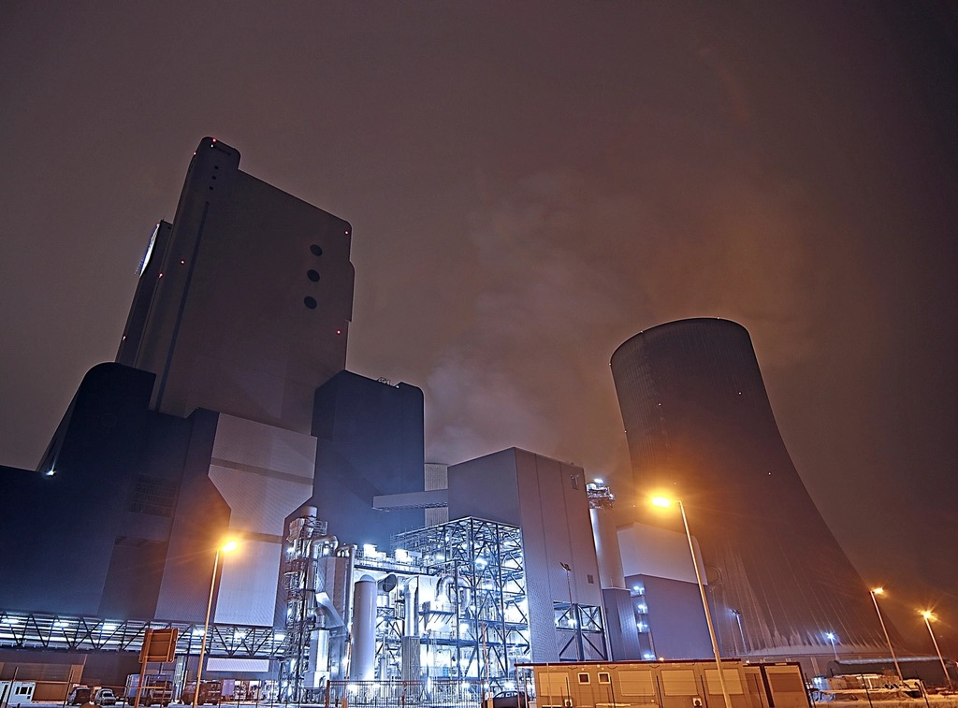
选题背景与意义
燃烧后捕集是存量排放的现实路径,
胺洗高再生能耗呼唤新一代吸附材料
存量约束: 燃煤与工业烟气仍将长期存在,燃烧后捕集是可改造存量源的主流路线。
现役技术痛点: MEA 胺洗再生能耗约 3.5–4 GJ/t CO₂,占捕集成本 60% 以上,且有降解与腐蚀问题。
MOF 的机会: 孔化学高度可调,固体吸附再生能耗有望降至 2 GJ/t 以下——但候选空间高达十万级。
CC0 / rawpixel
文献
Sumida et al. (2012) Chem. Rev.;Furukawa et al. (2013) Science;Boyd et al. (2019) Nature
MOF 高通量筛选 · 选题背景与意义
04 / 17
Notes:
口头引文献:Sumida 2012 是 MOF 碳捕集的系统综述;Boyd 2019 证明了数据驱动设计湿烟气捕集的可行性。照片:燃煤电厂夜景(CC0)。

Slide 5
选题背景与意义
核心问题:计算与机器学习能否把 10⁵ 级候选空间
可靠地压缩到 50 个可实验对象
以 GCMC 分子模拟为标尺、机器学习代理模型为加速器,能否在保持粗筛精度(MAE ≤ 0.3 mmol g⁻¹)的前提下,把 CoRE MOF 全库筛选的计算成本压缩两个数量级,并交付 50 个兼具容量、选择性与水稳定性的可合成候选?
核心问题
137 953
×100
50
候选 MOF 结构
筛选加速目标
实验候选清单
CoRE MOF 2019 全库
ML 代理 vs 纯 GCMC
含水稳定性约束
选题定位: 不造新合成路线,专注把“从库到实验清单”这一步做成可复现、可迁移的筛选管线。
MOF 高通量筛选 · 选题背景与意义
05 / 17
Notes:
强调三个数字:全库规模、加速比、最终清单。管线本身是论文的可复用贡献。

Slide 6
02
PART 02
研究内容与技术路线
四阶段漏斗 · GCMC 标尺 · ML 加速
01 选题背景与意义
02 研究内容与技术路线
03 预期成果与研究计划
04 总结
MOF 高通量筛选 · 研究内容与技术路线
06 / 17

Slide 7
研究内容与技术路线
四阶段漏斗:几何过滤与 GCMC 打底,
ML 代理承担绝大多数评价
1
2
3
4
几何过滤
GCMC 粗筛
ML 精筛
精算与验证
孔径/比表面/密度硬约束,去除不可及结构
8 200 个结构 15:85 CO₂/N₂ 混合等温线
代理模型 + 主动学习覆盖全库
DFT 结合能 + 水稳定性,Top-50 清单
训练集设计: GCMC 粗筛结果即 ML 训练集,几何+化学描述符,主动学习按不确定性补标注。
产出物: 开源筛选管线 + 全库性能数据库 + Top-50 候选清单(附合成可行性注记)。
MOF 高通量筛选 · 研究内容与技术路线
07 / 17
Notes:
漏斗的关键设计:昂贵计算只花在模型不确定的地方——主动学习决定 GCMC 下一步算哪些结构。

Slide 8
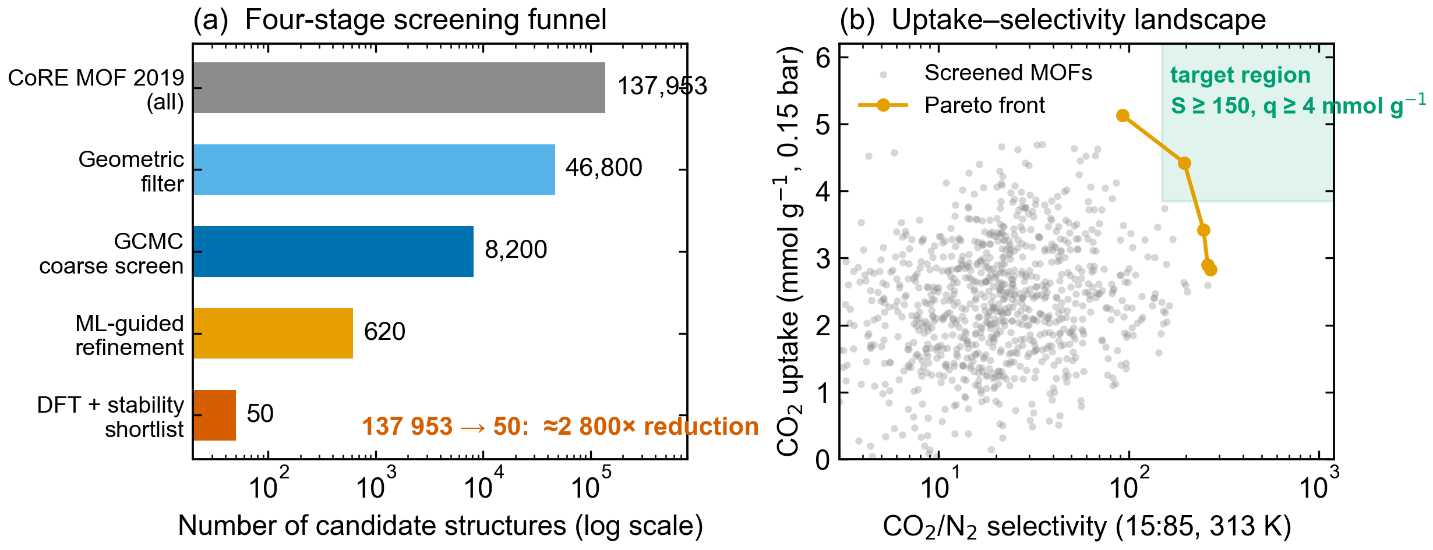
研究内容与技术路线
预期以 ≈2 800× 的候选压缩进入目标区:
S ≥ 150 且 q ≥ 4 mmol g⁻¹
图 1 四阶段筛选漏斗与容量–选择性图谱(合成示意数据,非实测)(本项目 paper-figures 规范生成)
怎么读
(a) 每一级把候选压一个量级,昂贵方法只接住上一级的幸存者;(b) Pareto 前沿逼近绿色目标区,目标区右上角即实验清单的来源。
MOF 高通量筛选 · 研究内容与技术路线
08 / 17
Notes:
指着 (b) 讲:灰云是全体,前沿是天花板,绿区是工程要求;三者的距离就是筛选的价值。

Slide 9
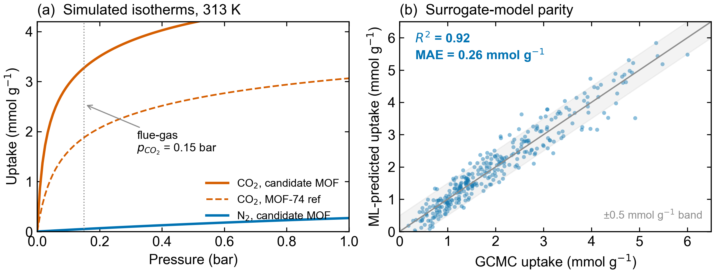
研究内容与技术路线
方法有效性:等温线复现烟气工况,
代理模型对 GCMC 的 R² 达 0.92
图 2 混合气等温线与 ML–GCMC parity(合成示意数据,非实测)(本项目 paper-figures 规范生成)
验证口径
(a) 以 0.15 bar 分压(虚线)为评价点,对照 MOF-74 基准;(b) 预期 R² ≥ 0.9、MAE ≤ 0.3 mmol g⁻¹,±0.5 带内命中率 ≥ 95%。
MOF 高通量筛选 · 研究内容与技术路线
09 / 17
Notes:
这两个面板对应开题最常被问的两个问题:评价工况是否贴近真实烟气;ML 是否可信。

Slide 10
03
PART 03
预期成果与研究计划
指标绑定验证 · 两年时间表 · 风险预案
01 选题背景与意义
02 研究内容与技术路线
03 预期成果与研究计划
04 总结
MOF 高通量筛选 · 预期成果与研究计划
10 / 17

Slide 11
预期成果与研究计划
四项量化指标各自绑定独立验证口径
量化指标 | 验证口径
ML 代理精度:R² ≥ 0.9,MAE ≤ 0.3 mmol g⁻¹ | 留出 20% GCMC 结果盲测,分孔径分区报告
筛选加速 ≥ 100×(等精度) | 同一候选集,纯 GCMC 与管线实测机时对比
Top-50 清单:S ≥ 150,q ≥ 4 mmol g⁻¹ | 0.15 bar、313 K 混合气 GCMC 复核 + 水稳定性文献核验
开源交付 | 筛选管线代码 + 全库数据库 + 候选清单公开发布
说明
本页与全篇数值均为开题目标而非已得结果;示意图为合成数据。
MOF 高通量筛选 · 预期成果与研究计划
11 / 17
Notes:
每个数字都有独立于模型本身的验收办法,这是开题委员会最关心的。

Slide 12
预期成果与研究计划
两年计划:前半段建标尺,后半段换清单
阶段 | 时间 | 里程碑
方法与数据搭建 | 2026.09 – 2026.12 | CoRE MOF 清洗入库;GCMC 流程对标文献基准
高通量粗筛 | 2027.01 – 2027.06 | 8 200 结构混合气数据集;首版描述符库
ML 与主动学习 | 2027.07 – 2027.12 | 代理模型达标(R² ≥ 0.9);全库预测完成
精算与论文 | 2028.01 – 2028.06 | Top-50 清单与开源发布;学位论文撰写
MOF 高通量筛选 · 预期成果与研究计划
12 / 17
Notes:
里程碑与指标一一对应:每个阶段结束都有可检查的交付物。

Slide 13
预期成果与研究计划
主要风险已备预案:精度、算力与可合成性
ML 精度不达标
算力不足
候选不可合成
回退主动学习加密采样;按孔径分区建模,弱区退回 GCMC 直算
粗筛工况降采样(单温度双压力点);课题组集群 + 校级超算排队冗余
清单叠加已合成子库(CoRE 实验来源)优先;与合成课题组联合评审
MOF 高通量筛选 · 预期成果与研究计划
13 / 17
Notes:
回应委员会两类典型质疑:模型不准怎么办;算不动怎么办;算出来做不出来怎么办。

Slide 14
04
PART 04
总结
一句话:把“找材料”做成可复现的管线
01 选题背景与意义
02 研究内容与技术路线
03 预期成果与研究计划
04 总结
MOF 高通量筛选 · 总结
14 / 17

Slide 15
总结
结论:以 GCMC 为标尺、ML 为杠杆,
把碳捕集材料发现从经验试错推向管线化
1. 问题有解且可度量: 四阶段漏斗把 137 953 个候选压缩约 2 800 倍,每一级有明确准入指标。
2. 加速不以精度为代价: 主动学习让昂贵计算只花在不确定处,目标等精度下提速 ≥ 100×。
3. 交付可复用: 开源管线 + 全库数据库 + Top-50 实验清单,方法可迁移到其他气体分离体系。
Q&A 导航
技术路线 → P8;目标区证据 → P9;方法有效性 → P10;指标口径 → P12;时间表 → P13
MOF 高通量筛选 · 总结
15 / 17
Notes:
Q&A 期间停留本页。

Slide 16
总结
参考文献
[1]
Sumida, K., Rogow, D.L., Mason, J.A., et al. (2012). Carbon dioxide capture in metal-organic frameworks. Chemical Reviews, 112, 724–781.
[4]
Chung, Y.G., Haldoupis, E., Bucior, B.J., et al. (2019). Advances, updates, and analytics for the computation-ready, experimental MOF database: CoRE MOF 2019. Journal of Chemical & Engineering Data, 64, 5985–5998.
[2]
Furukawa, H., Cordova, K.E., O'Keeffe, M., & Yaghi, O.M. (2013). The chemistry and applications of metal-organic frameworks. Science, 341, 1230444.
[5]
Boyd, P.G., Chidambaram, A., García-Díez, E., et al. (2019). Data-driven design of metal-organic frameworks for wet flue gas CO₂ capture. Nature, 576, 253–256.
[3]
Wilmer, C.E., Leaf, M., Lee, C.Y., et al. (2012). Large-scale screening of hypothetical metal-organic frameworks. Nature Chemistry, 4, 83–89.
[6]
Jablonka, K.M., Ongari, D., Moosavi, S.M., & Smit, B. (2020). Big-data science in porous materials. Chemical Reviews, 120, 8066–8129.
MOF 高通量筛选 · 总结
16 / 17

Slide 17
恳请各位专家批评指正
××大学 材料科学与工程学院 · liming@example.edu.cn · 2026 年 7 月
Notes:
被追问细节时退回结论页或对应页码。

